Slide 1
Разработка мобильного приложения под Android
17.04.2024
Выполнил студент группы БВТ2001 Степанкова Яна

Slide 2
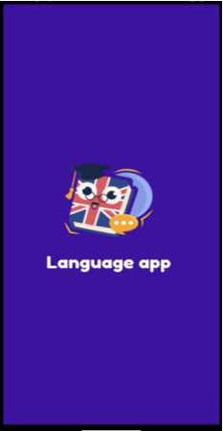
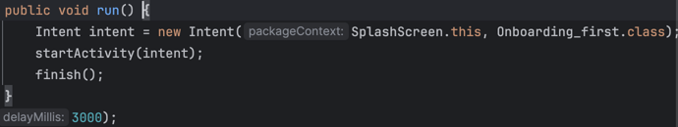
Загрузочный экран
Для реализации экран-заставки, который отображается в течение 3 секунд перед переходом на первый экран вводного обучения (Onboarding_first), используется объект Handler для запланирования выполнения определенного кода через указанное количество времени.

Slide 3
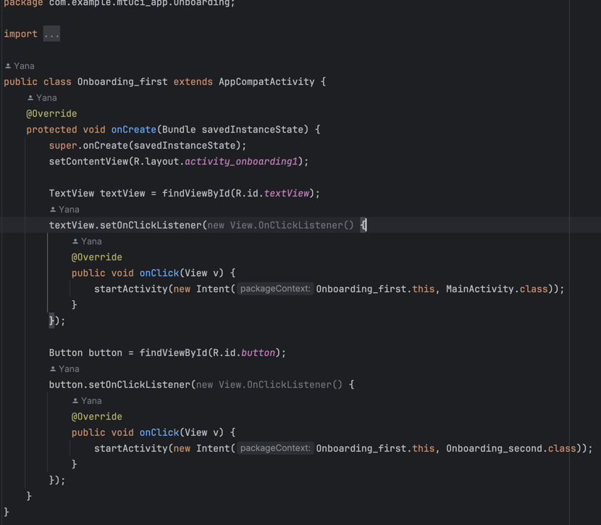
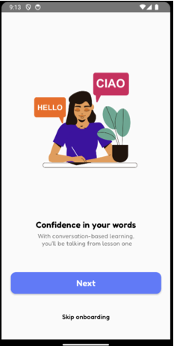
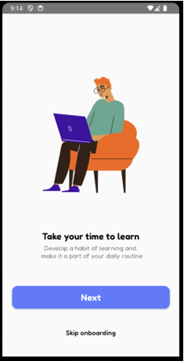
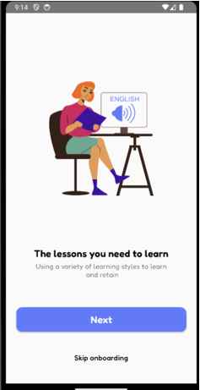
Экран приветствия
TextView textView protected void onCreate(Bundle savedInstanceState) - метод жизненного цикла, вызываемый при создании активности.
ТextView textView= findViewById(R.id.textView) - находим TextView с ID textView в макете активности.
textView.setOnClickListener(new View.OnClickListener() - При клике на текст пользователь будет перенаправлен на главный экран приложения (MainActivity).
Button button = findViewById(R.id.button) - находим кнопку с ID button в макете активности.
button.setOnClickListener(new View.OnClickListener() - При клике на кнопку пользователь будет перенаправлен на второй экран вводного обучения (Onboarding_second).
Переход между экранами осуществляется по кнопке Next.
Если нажать на кнопку Skip Onboarding, то пользователь перейдет на главный экран.
Код представлен справа для первого экрана. По аналогии реализованы и два остальных.

Slide 4
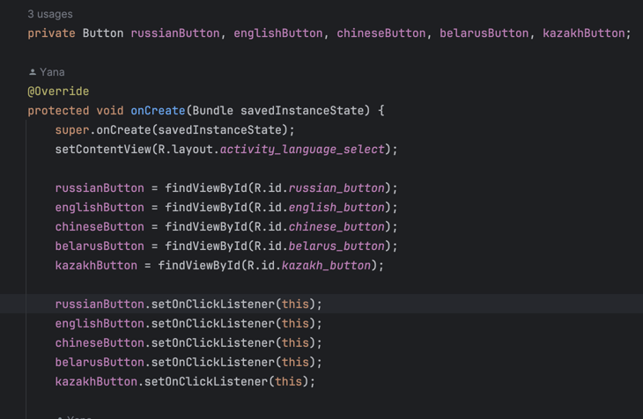
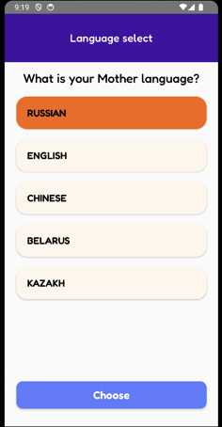
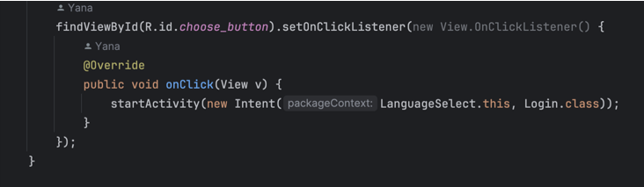
Экран выбора языка
Инициализируются 5 кнопок с соответствующими языками и привязка их по ID.
Этот код обеспечивает функциональность для выбора языка перед входом в систему и управляет переходом на следующий экран после выбора языка.
В основного язык, которые можно выбрать, выступают русский, английский, китайский, белорусский и казахский.
Фрагмент кода представлен справа.

Slide 5
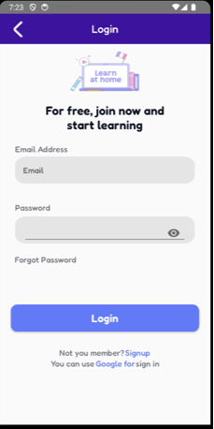
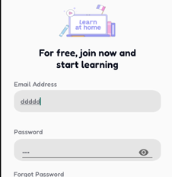
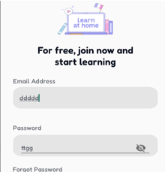
Экран регистрации
Реализован экран регистрации в приложения. Есть возможность ввести логин и пароль в соответствующие поля. После нажатия на кнопку Login, осуществится переход на главный экран. При нажатии на кнопку Назад, пользователь вернется на экран с выбором языка.
Также при нажатии на кнопку Глаза, можно либо скрыть пароль, либо его отобразить.

Slide 6
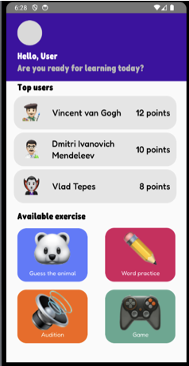
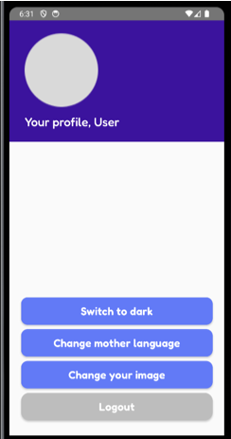
Главный экран и страница профиля
На главном экране в шапке изображен аватар пользователя, его имя. Также выводятся 3 лидера с очками. На главном экране можно выбрать интересующим упражнением.
При нажатии на аватар, осуществляется переход на страницу профиля, где можно сменить тему, выбрать другой язык приложения, сменить аватарку и выйти из учетной записи.

Slide 7
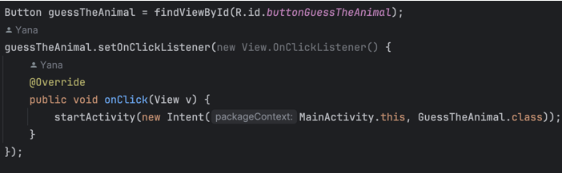
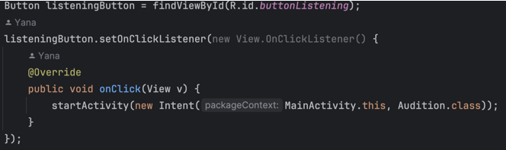
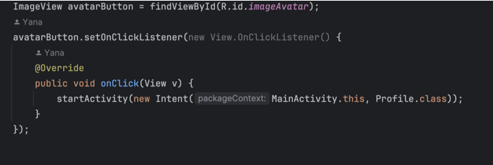
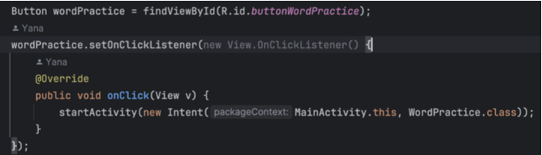
В данном фрагменте кода реализована логика перехода на экран с упражнением – угадай животное.
В данном фрагменте кода реализована логика перехода на экран с аудированием.
В данном фрагменте кода реализована логика перехода на экран с упражнением – выбери правильный ответ.
В данном фрагменте кода реализована логика перехода на экран с профилем пользователя.
Этот код обеспечивает навигацию пользователя по различным функциям приложения с помощью кнопок на главном экране.
Во всех классах используется привязка по ID к нужному .xml файлу.

Slide 8
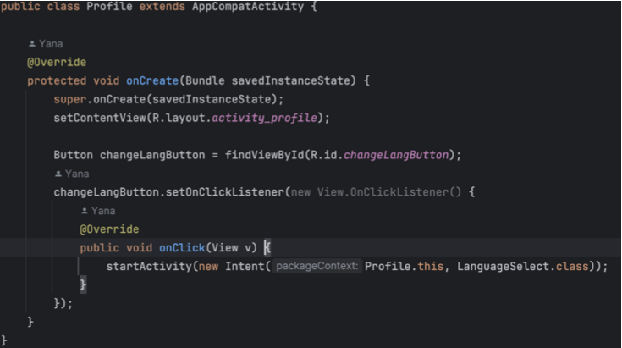
Код экрана профиля выглядит следующим образом.
protected void onCreate(Bundle savedInstanceState) - метод жизненного цикла, вызываемый при создании активности.
Button changeLangButton = findViewById(R.id.changeLangButton)- находим кнопку по ее ID в макете активности.
changeLangButton.setOnClickListener(new View.OnClickListener() - При клике на кнопку создается новый интент для перехода на экран выбора языка (LanguageSelect).

Slide 9
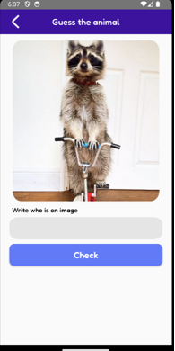
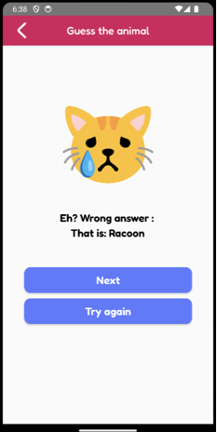
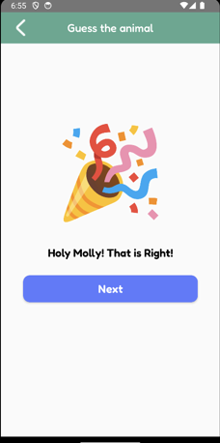
Упражнение – угадай животное
Экран выглядит следующим образом. На нем присутствует изображение животного, поле для ввода ответа с кнопкой.
Если пользователей введет неверный ответ, то появляется следующий экран с текстом о том, что ответ неправильный. Предлагается выбор: пойти дальше или повторить попытку.
Если отгадать животное, то открывается экран с поздравлениями.
При нажатии на кнопку Назад, отобразится главный экран.

Slide 10
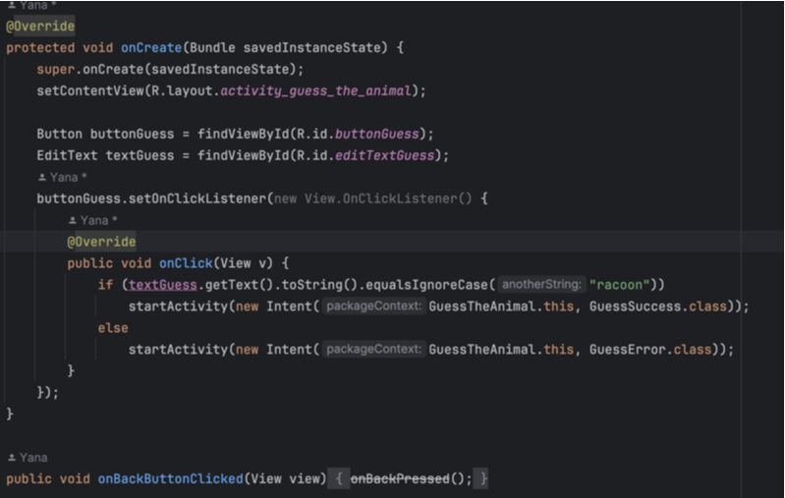
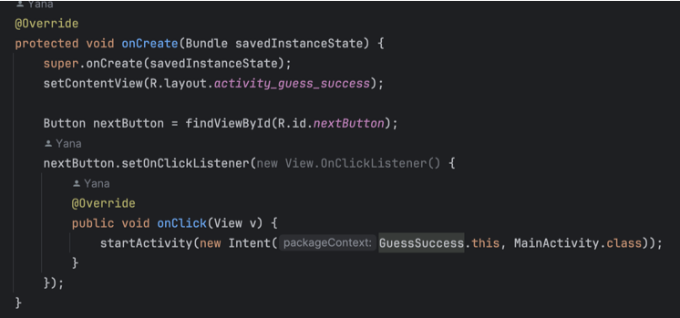
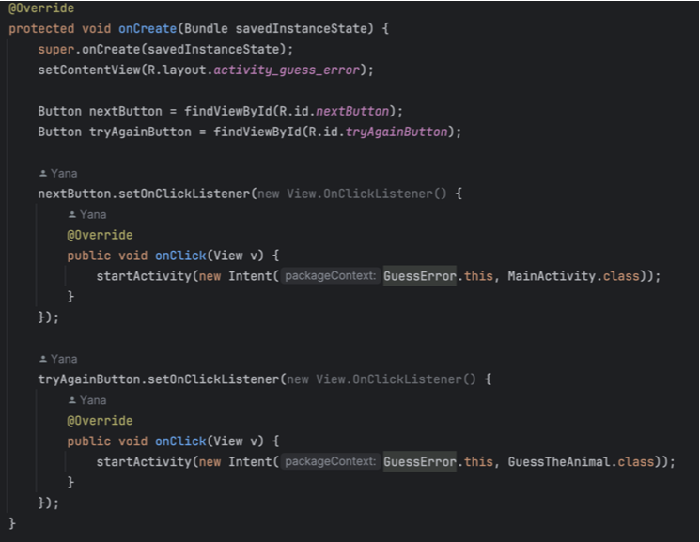
В этом классе реализована логика отображения экрана с сообщением об успешном угадывании в игре.
Этот класс реализует активность игры Угадай животное, где пользователь должен ввести название животного в текстовое поле и нажать кнопку Check (buttonGuess). Если пользователь угадывает правильно (в данном случае, название животного "racoon"), он перенаправляется на экран с сообщением об успешном угадывании (GuessSuccess), иначе на экран с сообщением об ошибке (GuessError).
В этом классе реализована логика отображения экрана с сообщением об неуспешном угадывании в игре.

Slide 11
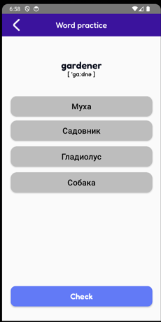
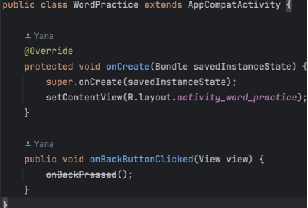
Упражнение – выбери правильный ответ
Реализовано упражнение – выбери правильный ответ.
На экране отображается слово, его транскрипция и варианты его перевода. Можно кликать на кнопки и смотреть правильный ответ.
При нажатии на кнопку назад, отобразится главный экран с упражнениями, лидерами и профилем.
Код выглядит следующим образом:

Slide 12
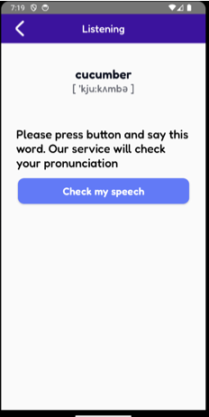
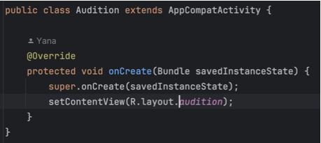
Экран аудирования
После нажатия на кнопку аудирования, осуществляется переход на экран с аудированием, где отображается слово, его транскрипция и просьба нажать на кнопку и произнести слово для проверки произношения.
При нажатии на кнопку назад, отобразится главный экран с упражнениями, лидерами и профилем.
Код выглядит следующим образом:

